Slide 1
Séance d’information :
Programme de développement du leadership de changement en pleine-conscience (DLCP)
25 septembre 2025
Notes:
Ginette:
Afficher cette diapositive pendant que des personnes rejoignent la session
Et préparer ces liens :
https://wiki.gccollab.ca/MCLD-DLCP
https://wiki.gccollab.ca/MCLD_Program_Facilitators_Team_/_L%27%C3%A9quipe_des_animateurs_du_program_de_DLCP
https://wiki.gccollab.ca/Les_details_pour_le_Programme_de_d%C3%A9veloppement_du_leadership_en_changement_de_pleine-conscience
https://wiki.gccollab.ca/Mindful_Change_Leadership_Development_Program_-_FAQ
https://gccollab.ca/groups/profile/7978973/mcld-program-cohort-cop-coi-program-dlpc-cohorte-cdp-et-cdi
https://www.slido.com/
# dlcp
https://app.sli.do/event/pgGYrtYiP4AsK1s1oS7N5T
(( Just après de commencer la session… ))
(( Démarrez l’enregistrement. ))
Bonjour à tout le monde.
(( Reconnaissance des terres (peut devoir être mise à jour) ))
Tout d’abord, je tiens à souligner que je communique avec vous depuis le territoire traditionnel du peuple algonquin des Anichinabés, dans la région de la capitale nationale (RCN).
Tout d’abord, je tiens à souligner que je communique avec vous depuis la belle ville de Kingsville (Ontario), sur le territoire traditionnel des peuples Caldwell, Anishinabewaki, Attiwonderonk, Myaamia et Mississauga. Je vous encourage à réfléchir sur le territoire traditionnel depuis lequel vous vous connectez.
Quelques rappels amicaux et entretien ménager
Les caméras Web sont les bienvenues. Just SVP abstenez-vous de manger pendant que votre caméra Web est allumée.
N’oubliez pas de vous déconnecter du RPV (ou « VPN ») pour que la transmission soit meilleure.
La session est enregistrée, en restant dans cette session il est entendu que nous avons votre consentement à l'enregistrement, cela aide ceux qui ne peuvent pas s'y rendre.
(Soyez assuré(e) que, si quelque chose de nature délicate est enregistré, à la demande des personnes intéressées, l’enregistrement fera l’objet d’un montage avant la diffusion.)
Comme pour toute séance du gouvernement du Canada, n’hésitez pas à utiliser la langue de votre choix pour poser des questions ou participer à la discussion. La séance d’aujourd’hui sera principalement dirigée en français.
((Dites ce qui suit en anglais : ))
“As with other Government of Canada sessions, please feel free to use the language of your choice to ask questions or participate in the discussion. This program will be given mainly in French“
Je vous souhaite la bienvenue à cette séance d'information sur le programme de « Développement du leadership de changement en pleine-conscience »

Slide 2
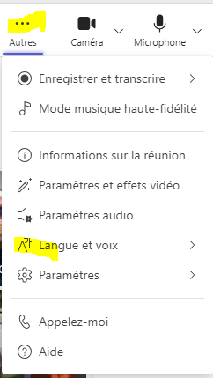
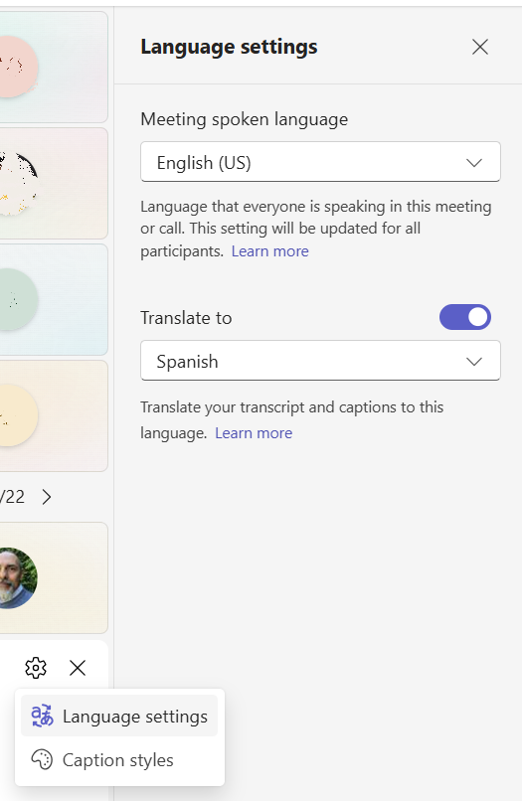
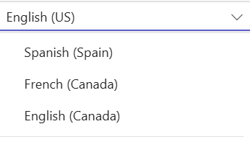

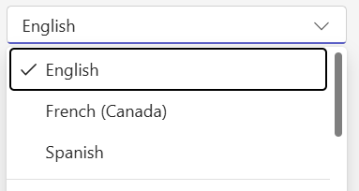

Interprétation automatique des sous-titres de MS Teams
Ce paramètre modifie la « langue parlée » pour tous les participants à cette réunion,
utilisez-le avec prudence !
1
Paramètres de sous-titres
Langue parlée
2
4
Afficher les sous-titres en direct
Langue de sous-titres
Ce
paramètre
modifie le
« Traduire en » pour vous-même uniquement, profitez-en ☺
3
Speaker name: The close caption
will shows at the bottom of
your screen…
Paramètres de sous-titres
Notes:
Ginette:
Attention, aujourd'hui, nous proposons une session bilingue : les premières diapositives seront en anglais, certaines en français, puis de nouveau en anglais. N'hésitez pas à suivre dans votre langue préférée ; je pense que les présentations dans les deux langues ont été fournies. Vous pouvez également utiliser la fonction de sous-titrage sur MSTeams.
Pour activer l'interprétation automatique des sous-titres, suivez les étapes suivantes
Dans l'option « Autres » en haut de votre fenêtre, sélectionnez « Langue et voix »
Sélectionnez ensuite « Afficher les sous-titres en direct »
Une fenêtre s'ouvre en bas
À sa droite, il y a une icône de rouage,
à partir de là, sélectionnez « Paramètres de sous-titres ».
À droite, le panneau « Paramètres de sous-titres » s'ouvre
Activez l'option « Langue de sous-titres»
et sélectionnez la langue dans laquelle traduire les sous-titres
5 - Sachez que si vous modifiez la « Langue parlée », cela s'applique à tous les participants à cette réunion.

Slide 3

Ordre du jour / Des intentions
(pas nécessairement dans l’ordre suivant)
Bienvenue et objectif
Quelques résultats d’un
programme précédent
Une définition du leadership de changement en pleine-conscience
Expérimenter des exercices rapides
Survol du programme de DLCP
Questions et réponses
Notes:
Ginette:
(Résumer la diapo)
Veuillez noter vos questions pendant cette présentation, il y aura à la fin de la présentation du temps pour une période de questions, via :
Lever la main
Commentaires par clavardage
Ou de manière anonyme par Sli.do
https://app.sli.do/event/sM35UUzqC6xq1okAf65geh
Sli.do code: DLCP

Slide 4

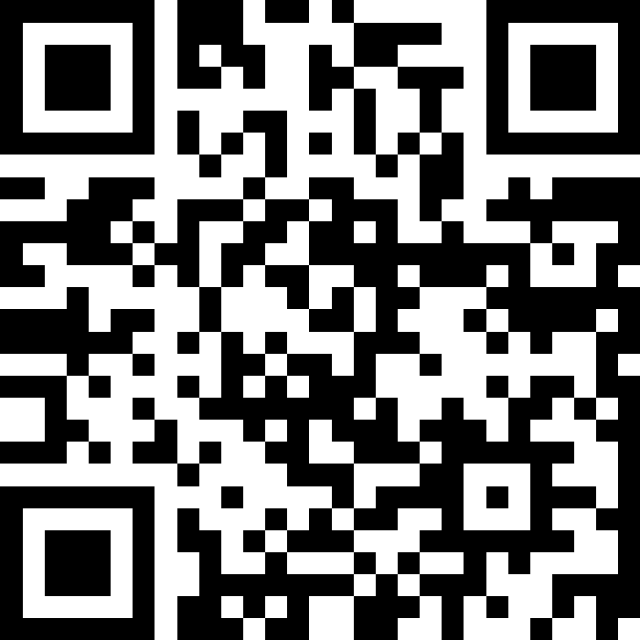
Sli.do
Anonymous questions?
https://www.slido.com/
# dlcp
https://app.sli.do/event/pgGYrtYiP4AsK1s1oS7N5T
Notes:
Ginette:
We have the Sli.do, in case anyone would prefer to anonymously ask a question
Now, introducing Marc Sanderson…

Slide 5

« Le leadership n’est pas un rang ou une position, c’est un choix – le choix de prendre soin de la personne à notre gauche et de la personne à notre droite » - S. Sinek
Notes:
Ginette:
Un leadership fort est l’un des moteurs du changement réussi. Des leaders / chefs de file qui soutiennent l’aspect humain du changement sont essentiels à la réussite.
Ce programme volontaire vise à développer et encourager des pratiques saines de pleine conscience; afin, d’accroître la conscience de soi et la résilience personnelle des participants en les outillant pour mieux favoriser la pratique dans leurs équipes, dans la vie et ainsi mieux contribuer au bien-être d’autrui (i.e. employé(e)s et autres).
Pour ceux qui n'ont pas pu voir l'enregistrement, voici un petit résumé du programme, puis nous passerons au « questions et réponses ».

Slide 6
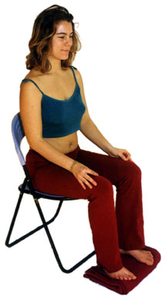

Exercice – balayage corporel
Temps requis : 5 minutes
Profitez de l’occasion de le faire.
Asseyez-vous confortablement avec une
position droite.
N’hésitez pas à fermer les yeux.
Suivez ma voix.
Retour sur l’exercice
Notes:
Ginette:
Pour commencer, faisons un exercice de pleine conscience.
Notez que pour certaines personnes, les exercices de pleine conscience peuvent être difficiles car ils ont tendance à vous mettre en contact avec votre corps et vos sentiments. Faites confiance à votre jugement lorsque vous les faites.
En anglais seulement : Trauma-Informed Mindfulness: Benefits, Risks, and Getting Started (psychcentral.com) - https://psychcentral.com/health/trauma-informed-mindfulness
Si vous n’avez jamais fait l’exercice, profitez de l’occasion de le faire.
Asseyez-vous le plus confortablement possible de manière à rester éveillé(e) et attentif ou attentive.
Mettez vos pieds à plat sur le sol; et posez les mains sur les genoux, les paumes vers le haut ou vers le bas, en fonction de ce qui est le plus à l’aise pour vous.
N’hésitez pas à fermer les yeux ou à les fermer à moitié.
Suivez ma voix, qui vous guidera durant l’exercice.
Portez doucement attention à votre respiration. Nul besoin de changer votre façon de respirer; remarquez-la simplement.
Maintenant, dirigez votre respiration et votre attention vers :
votre visage, vos yeux, votre nez et votre bouche; et, maintenant, vers votre mâchoire; prenez conscience de…
…votre tête et votre cuir chevelu; inspirez et expirez;
maintenant, dirigez votre respiration et votre attention vers vos épaules; inspirez, expirez et constatez…
…vos bras, vos mains et vos doigts; inspirez et expirez;
chaque fois que votre attention s’éloigne, ramenez-la tout doucement;
de retour à vos épaules et à votre cou; prenez conscience du…
…haut de votre dos, puis de votre poitrine; inspirez et expirez
du bas de votre dos, puis de votre abdomen;
Et dirigez votre respiration vers votre taille; inspirez et expirez;
vers le bas de vos jambes; inspirez et expirez; vers le haut de vos jambes; et remarquez ce que vous ressentez;
vers vos pieds; inspirez et expirez; remarquez ce que vous ressentez;
vers vos orteils; inspirez et expirez;
restez là pendant quelques secondes; inspirez et expirez;
lorsque vous sentez prets, ouvrez les yeux; l’exercice est terminé.
(Cliquez)
Si’il y a 2ou 3 participant qu’aimerai partager leur expérience
Retour sur l’exercice : Utilisez l’espace de clavardage pour décrire ce que vous avez remarqué.

Slide 7


Objectif principal du programme de DLCP
Améliorer la conscience de soi par l’acquisition de
compétences clés, à savoir :
L’attention
La clarté d’esprit
La créativité
La compassion au service d’autrui
… ce qui a des effets bénéfiques sur le bien-être et la résilience.
« Les personnes qui cultivent l’état de pleine conscience sont plus résilientes, ce qui accroît leur degré de satisfaction à l’égard de leur vie. » – ScienceDirect
Notes:
Alejandro:
Lorsque vous réfléchissez à votre travail et que vous essayez de trouver un juste équilibre entre les priorités professionnelles, les relations avec vos collègues et vos clients, ainsi que les responsabilités liées à la vie familiale, qu’est-ce qui vous a le plus frappé en ce qui concerne les compétences clés nécessaires pour assurer cet équilibre? Qu’aimeriez-vous améliorer?
S’agit-il d’une meilleure présence ou d’une plus grande compassion? S’agit-il d’une conscience de soi accrue ou d’outils d’autoréflexion?
Nous croyons que le programme aide à répondre à certaines de ces questions et à parfaire les compétences clés que sont la présence, l’autocompassion, le rapprochement, l’équilibre travail-famille, la conscience de soi et plus encore.
(cliquez)
Des études montrent que les personnes possédant un degré élevé de pleine conscience ont tendance à être plus résilientes. Il convient également de noter que la pleine conscience et la résilience sont des compétences importantes pour améliorer le bien-être.
En participant au programme, vous augmenterez probablement votre niveau d’intégrité personnelle et de confiance en vous-même, et donc à l’égard des autres, ce qui vous permettra d’établir un lien authentique avec le travail que nous effectuons dans l'ensemble du gouvernement du Canada.

Slide 8
Quelques chiffres sur le programme DLCP
Notes:
Alejandro:
Alejandro :
Nombre total d’inscriptions à ce jour : 1 233, suivis : 698
Le graphique illustre la progression du programme MCLD, en termes d’inscriptions et de suivi, avec une moyenne de 57 %.
Pourquoi ce taux de 57 % ? Vous vous demandez peut-être pourquoi… entre autres raisons :
Changement de charge de travail pour les participants
Changement de priorités (changement d’avis de la direction, changement de responsable, réorganisation, etc.)
Malentendus quant à l’engagement de participation
Entre autres
Total registration to date: 1,233, Completed: 698
The graphic shows the progression of the MCLD program, in terms of registration and completion, showing an average 57%
How come 57% you may ask… among other reasons:
Change in work load for participants
Change in their work priorities (management changed their minds, new manager, re-organization, etc)
Misunderstanding of the commitment to participate
Among others

Slide 9
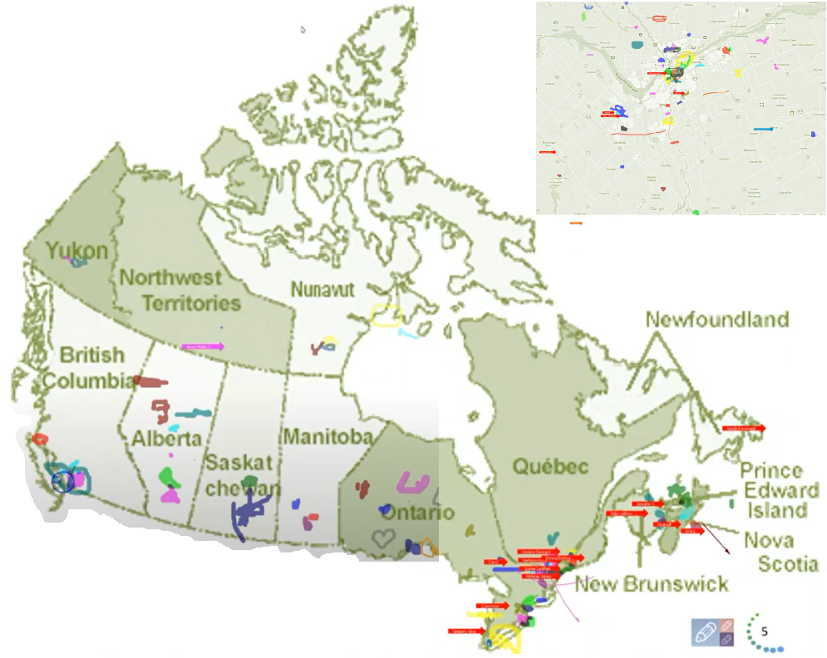
Carte de participation - 2022
Canada:
RCN:
Notes:
Alejandro:

Slide 10
Résultats principaux - Programme 2022
20.8%
23.0%
14.0%
20.5%
12.6%
engagement des employés
décisions prises de façon plus éclairée
risques liés aux comportements
bien-être
résilience
Pré évaluation (n=239)
Évaluation finale, 3 mois plus tard
(n=99)
**Taux de réussite de 76 % pour les auto-évaluations : 99 réponses ont été reçues sur les 130 participants qui ont suivi le programme.
* Les personnes ayant répondu « Presque toujours », « Très souvent » et « Assez souvent »
Notes:
Alejandro:
Les participants ont rempli des questionnaires d'auto-évaluation lors de l'inscription au programme et trois mois après le programme de huit semaines. Nous avons compilé les données afin d'évaluer les résultats et l'impact du programme Développement du leadership de changement en pleine conscience. (cliquer)
Les colonnes bleues représentent les résultats des questionnaires d'auto-évaluation remplis lors de l'inscription.
(cliquez)
Les colonnes vertes représentent l'évaluation finale, et les différences entre elles indiquent les changements de comportement.
Au total, 130 participants ont terminé le programme, nous avons reçu 99 évaluations finales (76 % de retour sur les auto-évaluations), et les principaux résultats par catégorie sont les suivants :
(cliquez sur chaque puce)
Augmentation de 12,6 % de l'engagement des employés - les personnes interrogées font preuve d'une certaine clarté d'esprit.
(Q2. J'ai du mal à distinguer le jour où l'on est.)
Une augmentation de 23,0 % de la promotion d'une prise de décision plus judicieuse - les personnes interrogées déclarent prendre le temps d'optimiser leur productivité.
(Q7. Je prends chaque jour le temps d'optimiser ma productivité personnelle)
Une diminution d'un peu plus de 20 % des risques comportementaux - les participants ont indiqué qu'ils étaient plus conscients de la tâche à accomplir.
(Q13. J'ai l'impression de fonctionner en mode automatique, sans trop me rendre compte de ce que je fais).
Près de 21 % d'augmentation du bien-être - les personnes interrogées ont le sentiment d'être plus présentes au travail et à la maison.
(Q1. Je remarque que je suis distrait(e) par des pensées liées au travail après les heures de travail ou par des choses liées à la maison lorsque je travaille).
Et 14,0 % d'augmentation de la résilience - les personnes ont signalé une amélioration de leur capacité à être présentes.
(Q21. Je m'aperçois que j'écoute quelqu'un d'une oreille tout en faisant autre chose).
Les participants nous ont dit que le programme avait changé leur vie, qu'il les avait aidés à accroître leur propre sentiment de bien-être et qu'il leur avait donné des outils et des pratiques à utiliser avec leurs équipes pour favoriser le bien-être des employés.

Slide 11

Témoignages sur le programme de DLCP
« …en quelque sorte, l’effort que vous consacrez afin de trouver en vous-même le remède... est un investissement très précieux. » – l’Aîné Malcom Saulis
« Ce cours est extrêmement efficace et révélateur... Il m’aide vraiment à me forger une perception des relations que j’entretiens avec mon personnel… j’ai adoré. »
« Cette expérience était très marquante, vraiment intéressante et riche en révélations. J’ai beaucoup appris sur moi-même. Les exercices étaient pertinents et me permettent d’être plus productif et plus présent dans mes rapports avec mes collègues et aussi avec ma famille. »
« Cette série a changé ma vie. J’espère pouvoir participer davantage à l’avenir »
« Ces 8 semaines ont été profondes… à mon avis, je pense que cela devrait être obligatoire pour tout le monde. c'est si puissant »
« Merci pour cette précieuse occasion de nous dépasser en tant que personnes et que professionnels. Il s’agit d’un complément important au processus de transformation que nous avons entrepris »
« Je voulais aussi partager une gratitude spécifique... J'ai trouvé les séances incroyablement utiles, utiles et bien structurées... cela a déjà
eu un effet merveilleux sur ma vie »
Notes:
Alejandro:
De cet ensemble de témoignages, je me permets d’en lire un en entier…
« ...en quelque sorte, l’effort que vous consacrez afin de trouver en vous-même le remède, pour vous-même et pour les autres, est un engagement dont je suis reconnaissant d’être le témoin en tant que participant occasionnel à ce programme... toutes les démarches de ce type qui visent à ouvrir la conscience, le cœur et l’esprit au monde plus vaste qui nous entoure, qu’elles soient spirituelles ou physiques, sont un investissement très précieux, et je vous félicite de l’investissement que vous venez de faire. » – l’Aîné Malcom Saulis, huitième séance, 5456

Slide 12


Exercice – Respiration
Temps requis : 3 minutes
L’astuce consiste à passer de « faire » à « être ».
Notes:
Alejandro:
Essayons un autre exercice de pleine conscience…
Comme pour le premier exercice, asseyez-vous le plus confortablement possible dans une position qui vous permet en même temps d’être éveillé(e), attentif ou attentive et à l’aise.
Vous pouvez mettre vos pieds à plat sur le sol; et posez les mains sur les genoux, les paumes vers le haut ou vers le bas, en fonction de ce qui vous convient le plus.
N’hésitez pas à fermer les yeux ou à les fermer à moitié.
Suivez ma voix, qui vous guidera durant l’exercice.
Portez doucement attention à votre respiration. Aucun besoin de changer votre façon de respirer; remarquez simplement votre respiration.
Ne vous préoccupez pas du temps.
Prêtez simplement attention :
À l’inspiration
À l’expiration
Si, à un moment donné, votre esprit s’éloigne, faites preuve de gentillesse à votre égard, reconnaissez cette pensée, laissez-la aller et ramenez votre attention sur l’objet de votre attention, c’est-à-dire votre respiration.
Inspiration
Expiration
Je vous ferai signe lorsque la minute se sera écoulée.
Continuez simplement à vous concentrer sur votre respiration.
(Cliquez)
(Cliquez)
Si’il y a 2ou 3 participant qu’aimerai partager ton expérience
Retour sur l’exercice : Utilisez l’espace de clavardage pour décrire ce que vous avez remarqué.
Resourcess:
https://www.youtube.com/watch?v=4Shw6MyGXAk
https://www.youtube.com/watch?v=4Shw6MyGXAk&t=130s

Slide 13
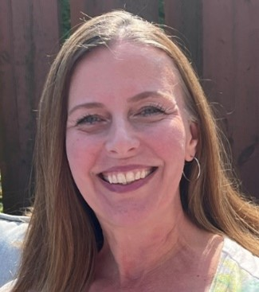
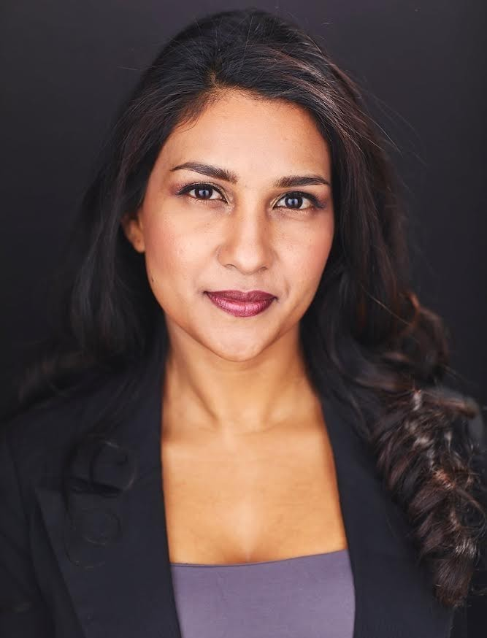
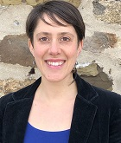
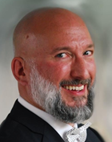
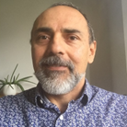
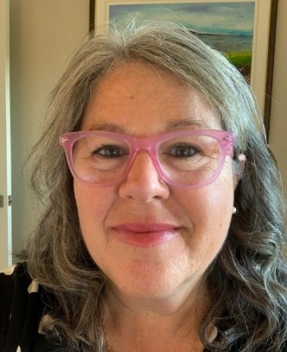
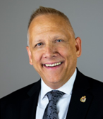
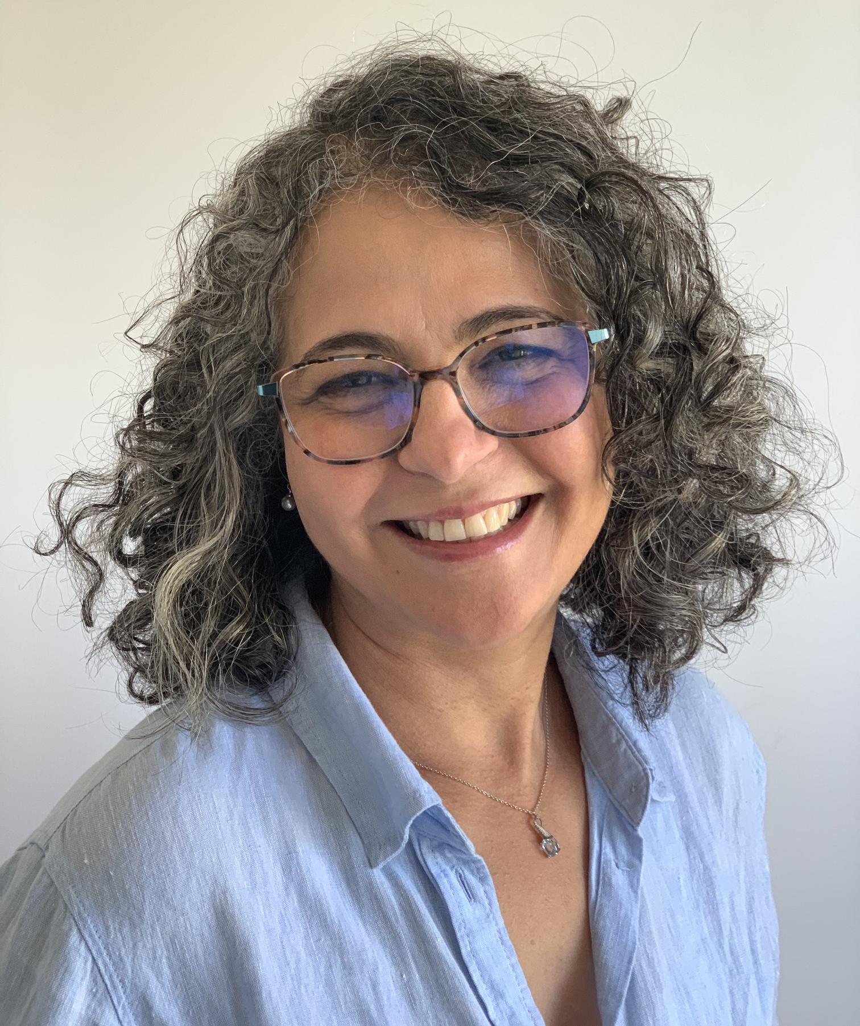

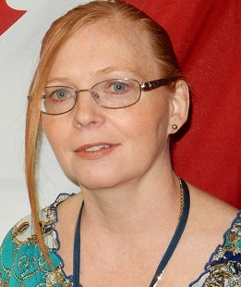
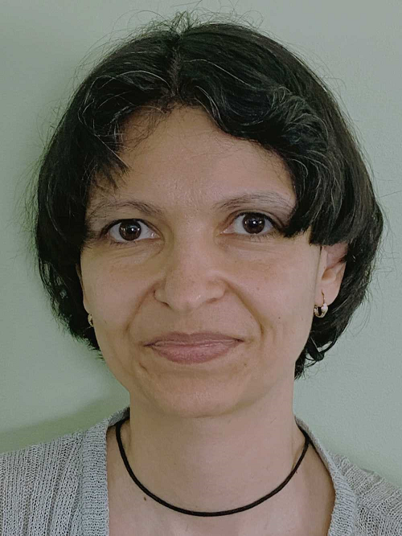
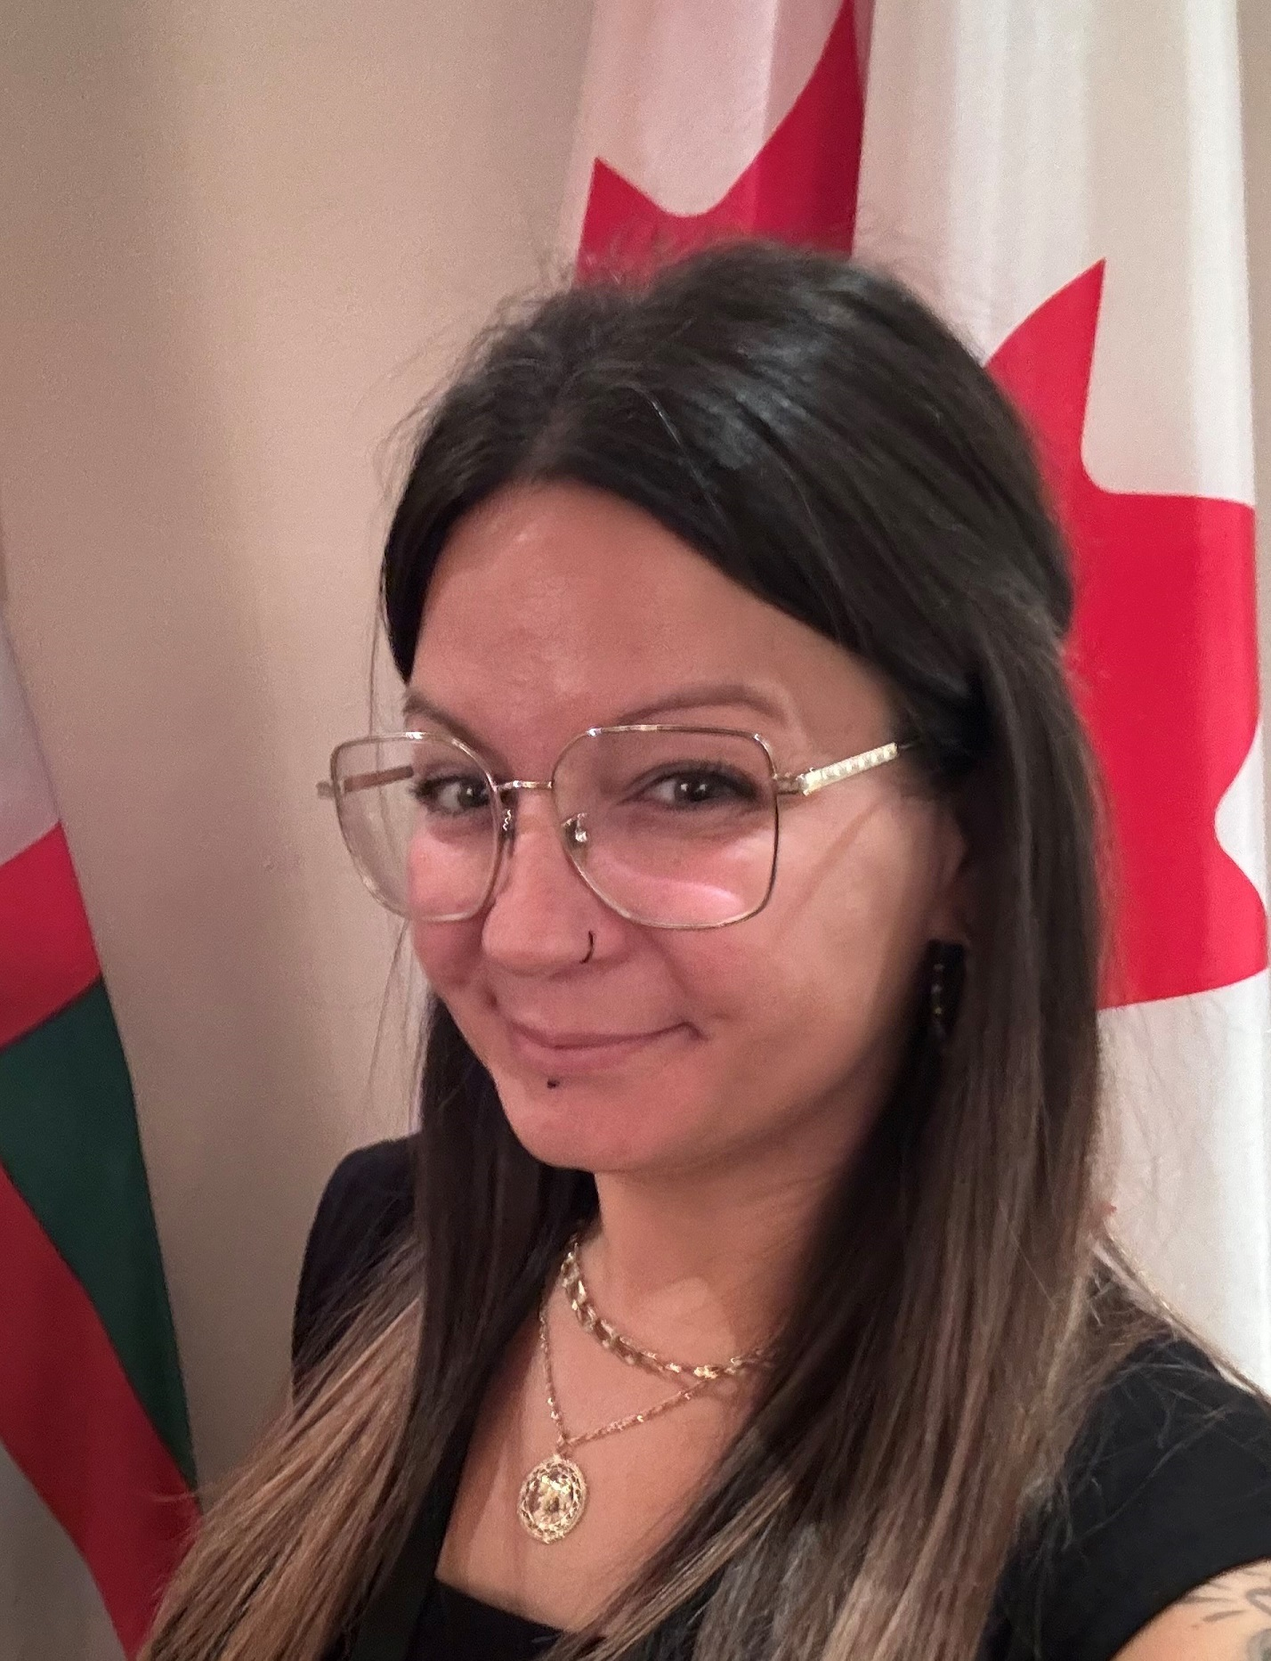
Livré par une équipe d'animateurs bénévoles
Ginette
Casey-Marie
Annie-Claude
Carmen
Alejandro
Marie-Lyne
Robert
Rabia
Dani
Leanne
Galina
Josée,
and others…
Notes:
Alejandro:
Soutenu par des co-animateurs des Ministères suivants :
Bureau du secrétaire du gouverneur général (GG)
Parcs Canada (PC),
Centre d’analyse des opérations et déclarations financières du Canada (CANAFE)
Emploi et Développement social Canada (EDSC)
Services publics et Approvisionnement Canada (SPAC)
Services aux autochtones Canada (SAC)
Agence des services frontaliers du Canada (ASFC)
Secrétariat du Conseil du Trésor du Canada (SCT)
Agence du revenu du Canada (ARC)
Immigration, Refugiées et Citoyenneté Canada (IRCC)

Slide 14
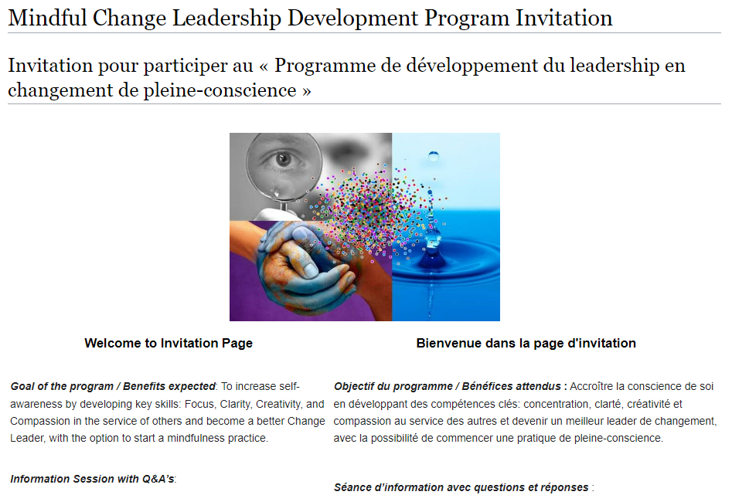
Engagement, aperçu du programme et questions fréquemment posées
https://wiki.gccollab.ca/MCLD-DLCP
Notes:
Ginette / Alejandro:
((Selon le temps – partage dans le clavardage ))
Avant de passer aux questions et réponses, parcourons les pages du programme sur GCWiki et faisons un bref aperçu, en supposant que tout le monde a vu ces pages
https://wiki.gccollab.ca/MCLD-DLCP
https://wiki.gccollab.ca/Mindful_Change_Leadership_Development_Program_-_FAQ
https://gccollab.ca/groups/profile/7978973/mcld-program-cohort-cop-coi-program-dlpc-cohorte-cdp-et-cdi

Slide 15
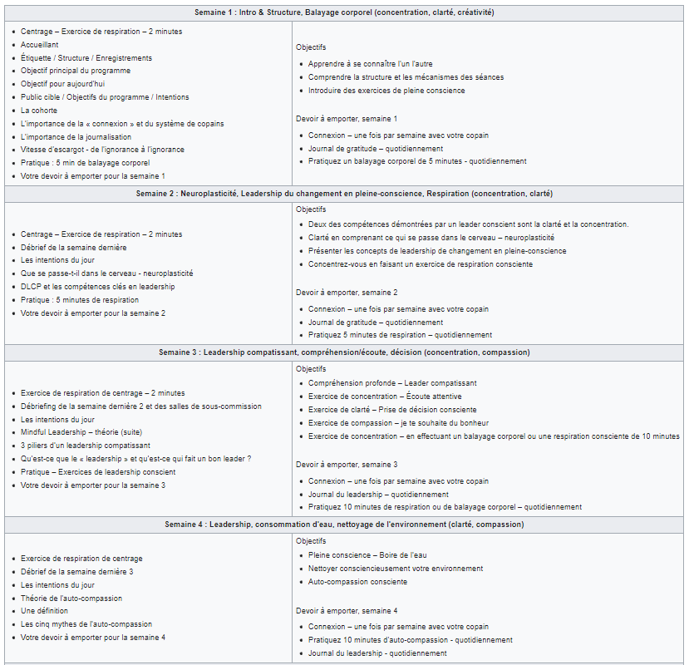
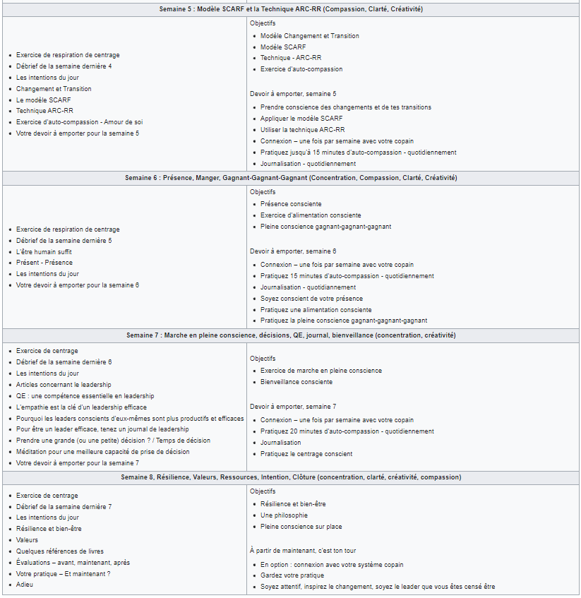
https://wiki.gccollab.ca/DLCP-MCLD
DLCP - Détails du programme de 8 semaines
DLCP - Questions fréquemment posées
Notes:
Ginette / Alejandro:
Le programme dure 8 semaines, avec une séance hebdomadaire d'1h30; plus, des petits devoirs supplémentaires qui peuvent s’étendre à environ 2 à 3 heures par semaine au total, selon le / la participant(e).
Ensligh: Alejandro:
The program goes for 8 weeks, with a weekly session of 1.5 hours, plus additional homework for up to an estimate of 2 to 3 hours a week depending on the participant
https://wiki.gccollab.ca/DLCP-MCLD
DLCP - Détails du programme de 8 semaines
DLCP - Questions fréquemment posées
https://gccollab.ca/groups/profile/7978973/mcld-program-cohort-cop-coi-programme-dlcp-cohorte-cdp-et-cdi

Slide 16



Éléments nécessaires à la réussite du programme
Programme de base
Participation volontaire
Soutien de la direction
Il peut être ajouté à votre accord de gestion des performances ou à votre plan d'apprentissage.
Notes:
Ginette / Alejandro:
Les séances et les activités à faire à la maison exigent un investissement assez important de la part des participants. Des éléments qui seront essentiels pour assurer le succès continu du programme sont:
il s'agit d'un programme de base
Le maintien de la participation volontaire et
Le soutien de la direction.
Il peut être ajouté à votre accord de gestion des performances ou à votre plan d'apprentissage.
(Ces facteurs de réussite sont mis en évidence durant la promotion du programme. Les employés sont invités à discuter avec leur gestionnaire pour obtenir son soutien.)

Slide 17
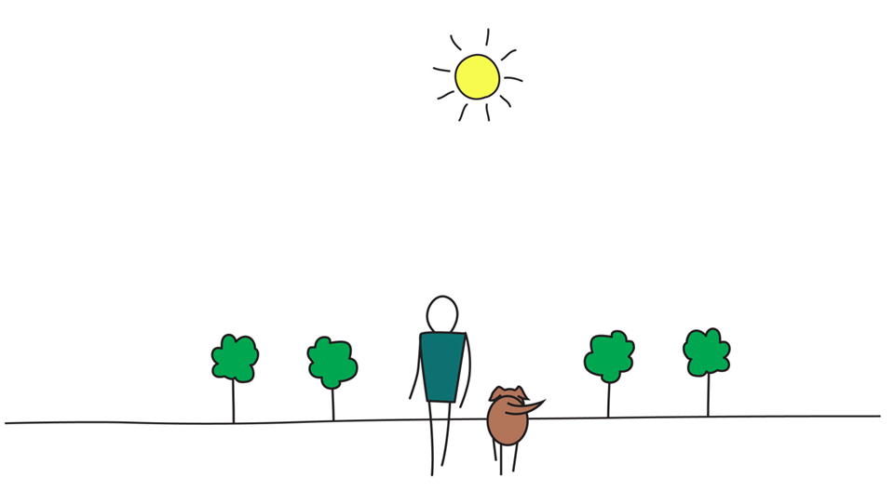

Prenez conscience, soyez heureux
Notes:
Ginette / Alejandro:
Avant que les gens lèvent la main afin de poser des questions, nous allons réfléchir à certains des commentaires formulés dans l’espace de clavardage. (Mentionner certains des commentaires pour les deux exercices.)
Nous allons maintenant passer aux questions. Veuillez observer les règles suivantes :
une question par personne à la fois;
une question provenant de l’espace de clavardage;
et une autre de Sli.do, pour les personnes qui préfèrent conserver leur anonymat, seront choisies par alternance
https://app.sli.do/event/sM35UUzqC6xq1okAf65geh
Sli.do code: dlcp
Mot de la fin
Merci de avoir participé dans la séance d’aujourd’hui, nous vous souhaitons du bonheur en pleine conscience.

